Slide 1
Nikoli ne moreš razumeti enega jezika, dokler ne razumeš vsaj dveh.
Geoffrey Willans
IZZIVI VEČJEZIČNOSTI V ŠOLAH OBMEJNEGA PROSTORA NA PRIMORSKEM
Bralna pismenost in bralna kultura – italijanščina v osnovnih šolah s slovenskim učnim jezikom
Katja Milič, Alexia Kobal, Mateja Lovrečič
SŠ Igo Gruden, Nabrežina (Trst)

Slide 2
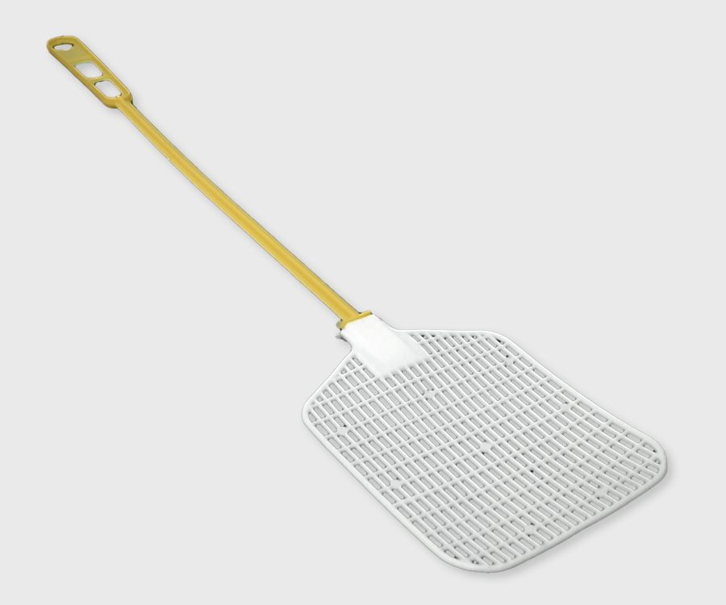
UBITI DVE MUHI NA EN MAH

Slide 3
PRENDERE DUE PICCIONI CON UNA FAVA

Slide 4
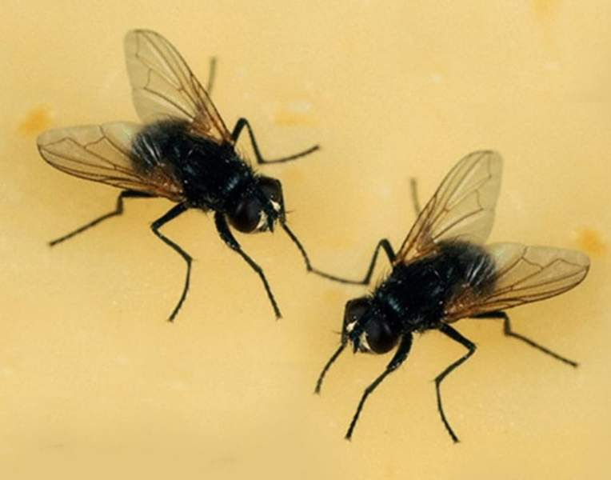
UBITI DVE MUHI NA EN MAH

Slide 5
Hkratno učenje dveh jezikov širi naša obzorja, vendar predstavlja nove izzive, saj so prisotne interference oz. besedni in slovnični kalki, ki jih je težko izkoreniniti.

Slide 6
NPR.
Profesorica, kakšno oceno sem dobil?
Professoressa, che voto ho trovato? = Kakšno oceno sem našel?

Slide 7
Ho preso in prestito il cellulare della mamma.
Sem si sposodil mobitel od mame = mamin mobitel.

Slide 8
PROJEKT BASEN MEDPREDMETNO POVEZOVANJE SLOVENŠČINA IN ITALIJANŠČINA
Projekt je bil namenjen učencem 6. razreda OŠ (1. A in 1. B razred)
CILJI:
a) poznavanje značilnosti literarnega žanra;
b) branje in razumevanje besedil v obeh jezikih;
c) tvorjenje besedil in spodbujanje kreativnosti;
č) zavestna uporaba jezika (večja pozornost pri izbiri besedišča in slovničnih struktur)

Slide 9
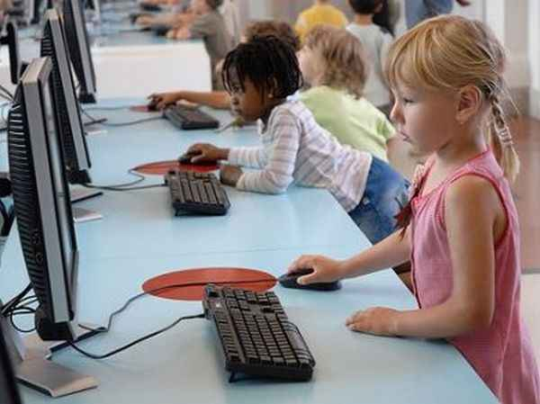
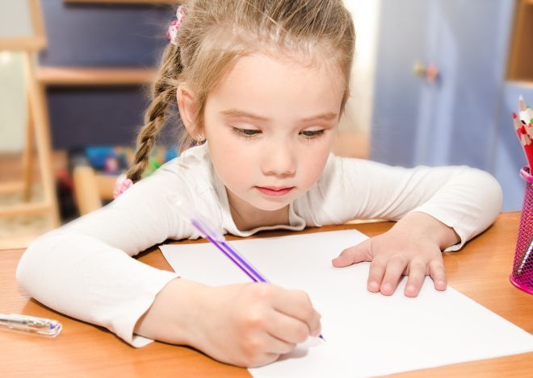
IZVEDBA:
Na osnovi predznanja so učenci poglobili poznavanje antične in sodobne basni.
Preizkusili so se v kreativnem pisanju in sestavili svoje basni, ki smo jih v razredu analizirali in vrednotili.
Besedila so pretipkali, grafično uredili, jim dodali ilustracije in iz njih sestavili knjigo.
Vadili so doživeto branje in knjigam dodali zgoščenko.

Slide 10
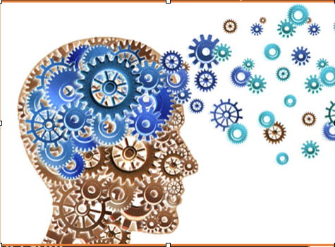
UGOTOVITVE:
a) Učenci so bili navdušeni, saj je naloga imela namen – knjigo so podarili pararelki.
b) Preizkusili so se v pisanju istega žanra v obeh jezikih in ugotavljali razlike in podobnosti.
c) Spoznali so frazeme in stalne besedne zveze v obeh jezikih in tako obogatili svoj besedni zaklad.

Slide 11
HVALA ZA POZORNOST GRAZIE PER L‘ATTENZIONE

